Slide 1
拓扑学
曲 面 趣 谈
授课人：吴劲草 办公室：红瓦楼906
邮箱：wujincao@shufe.edu.cn

Slide 2
PART 01
问题引入

Slide 3
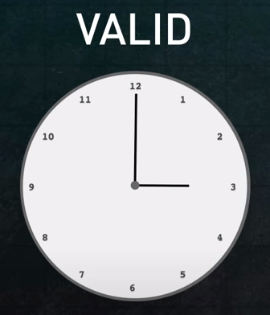
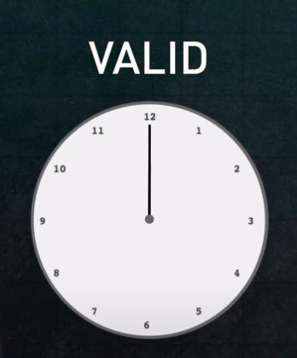
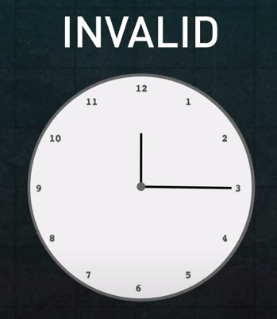
钟表问题
找出所有可能的时针与分针指向, 使其在翻转之后依然能给出一个合理的时间.

Slide 4
PART 02
新知探究

Slide 5
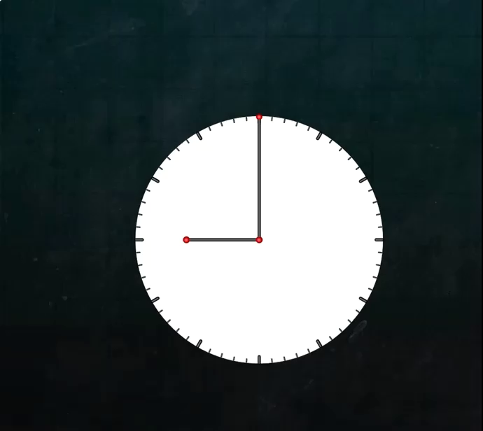
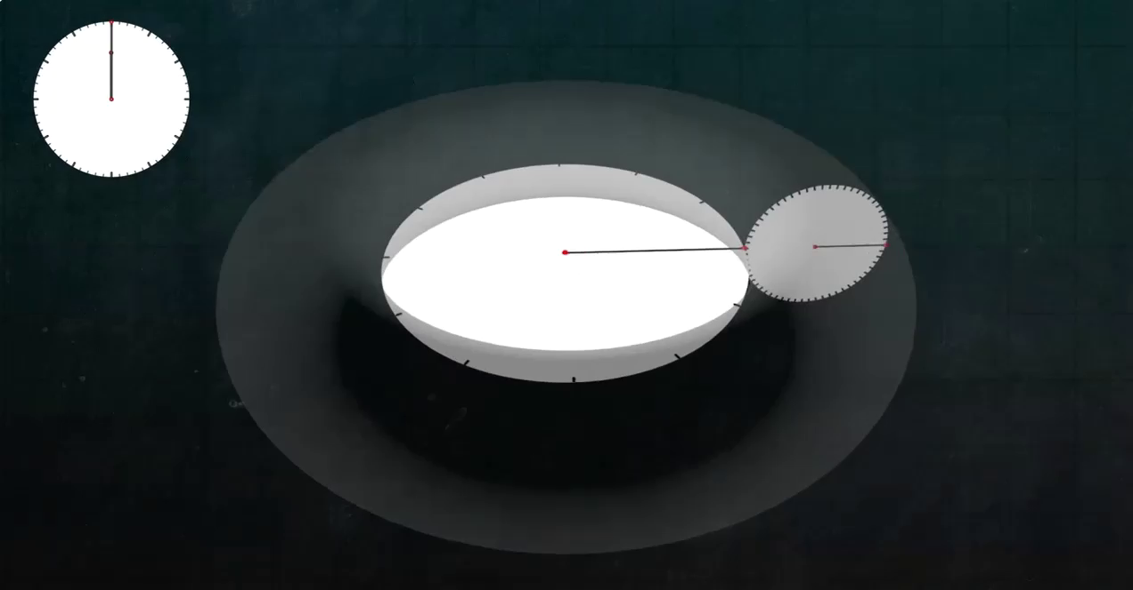


环面
我们可以对时钟建立一个几何模型.
结论: 每 12 小时一循环, 时针与分针的运动轨迹在环面上画出了一条曲线.

Slide 6
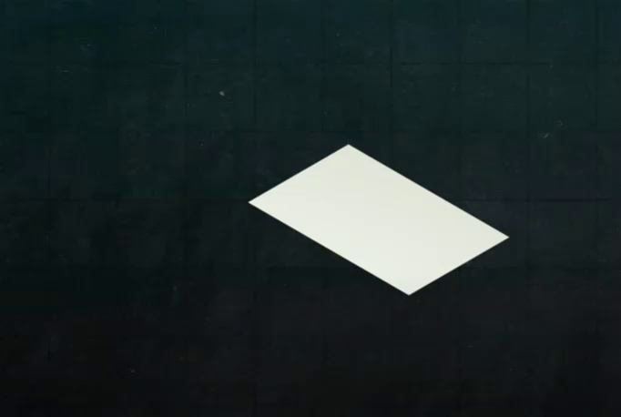

环面的平面表示

Slide 7
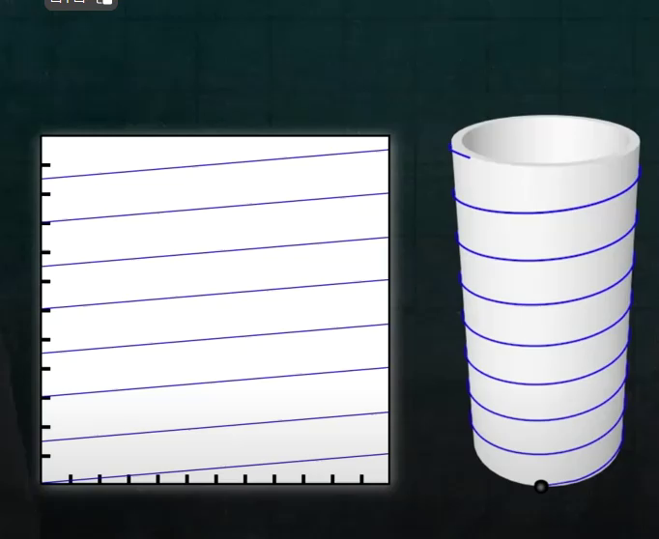

最终时针与分针的运行轨迹在平面上描述如下：

Slide 8
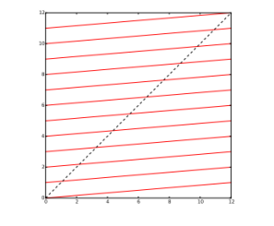
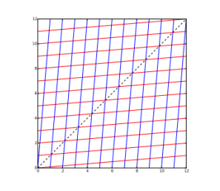
横轴为分针, 纵轴为时针. 交换分针时针就相当于关于对角线做轴对称变换.
每一个红线与蓝线的交点就对应了一个在交换分针时针之后依然合理的时间点.

Slide 9
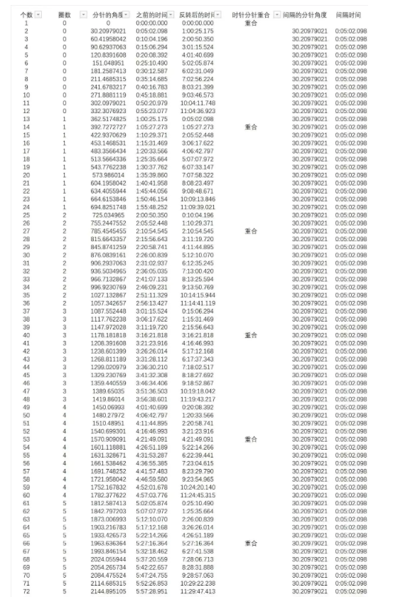
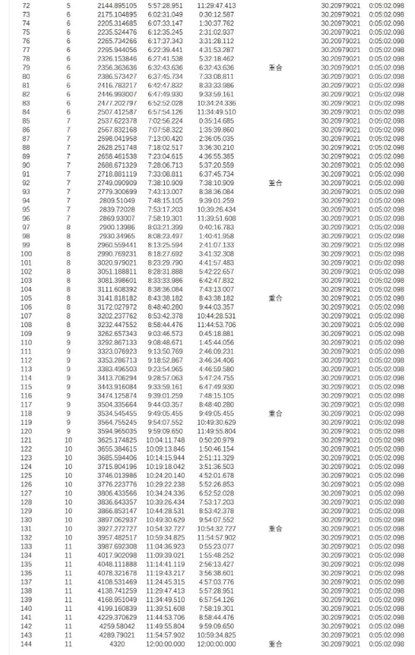
钟表问题的所有解

Slide 10
PART 03
Klein瓶

Slide 11
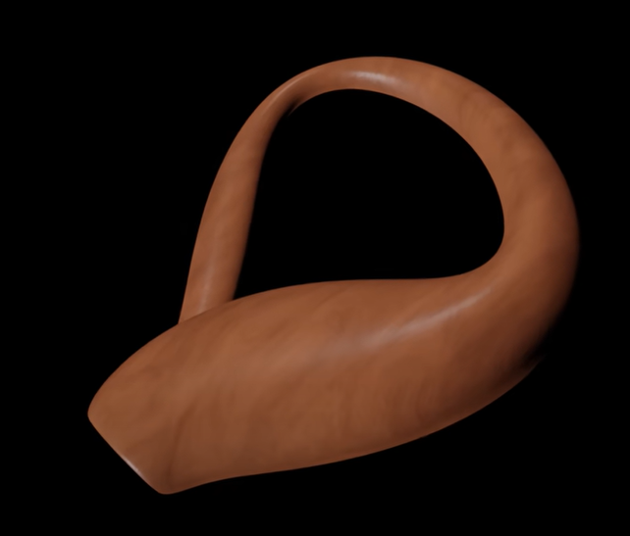
Klein瓶
相对于环面，如果我们将矩形的一组对边正向相粘贴，另一组对边逆向相粘贴，就会得到一个“自相交”的曲面，称为 Klein 瓶.

Slide 12
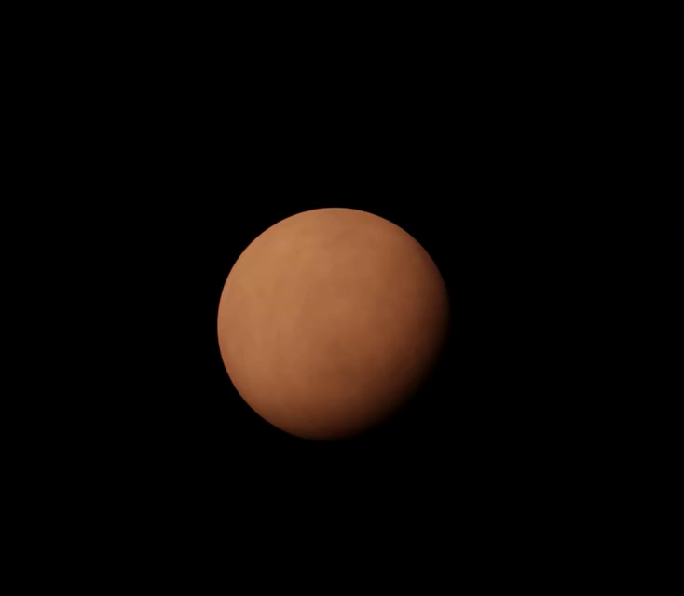
通常的封闭曲面会将空间分为内部与外部，但是 Klein 瓶不分内部与外部.

Slide 13
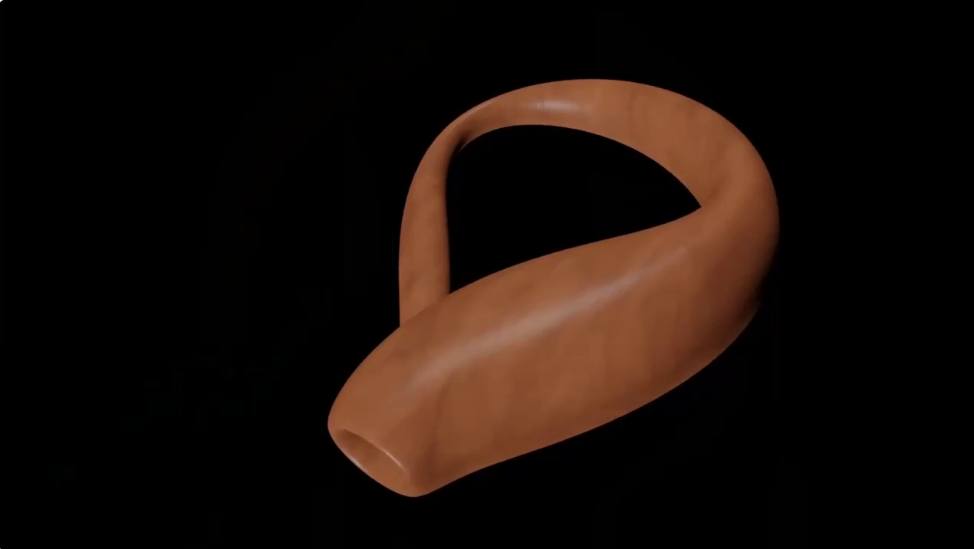
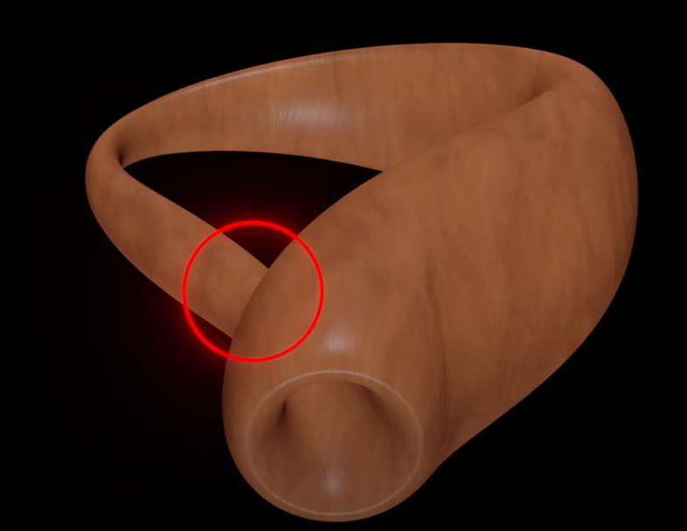
三维视图
图中的“自相交”只是我们强行在三维空间中实现 Klein 瓶所产生的错觉. 事实上如果将其置于四维及以上的空间中, Klein 瓶将不再自相交.

Slide 14
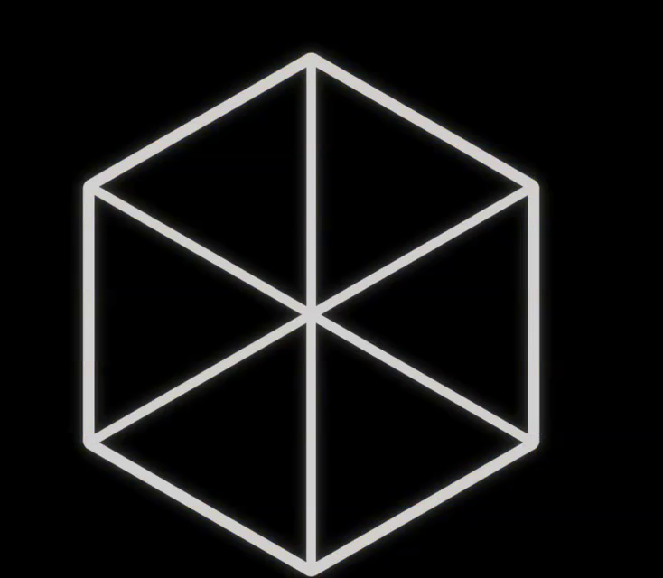
四维空间视图

Slide 15
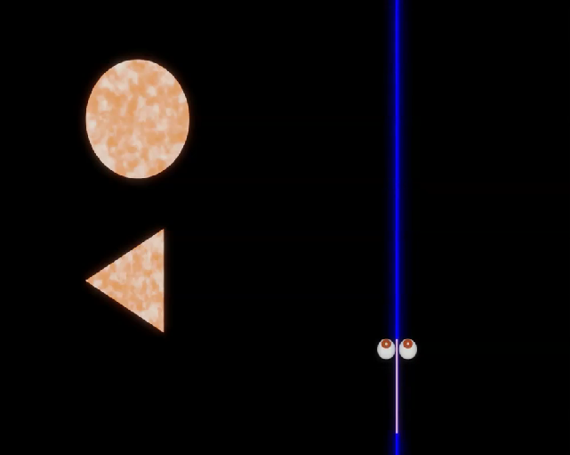
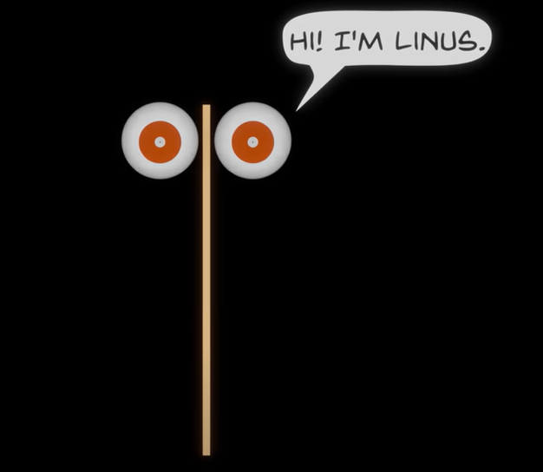
从一维到二维

Slide 16
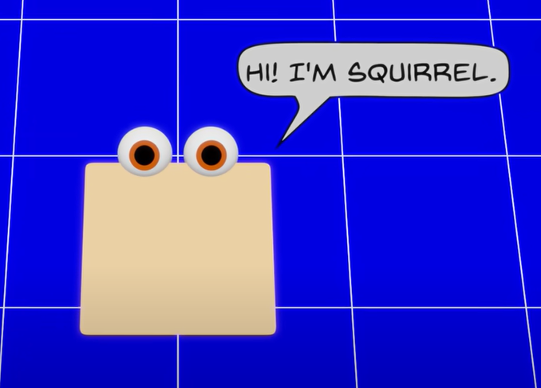
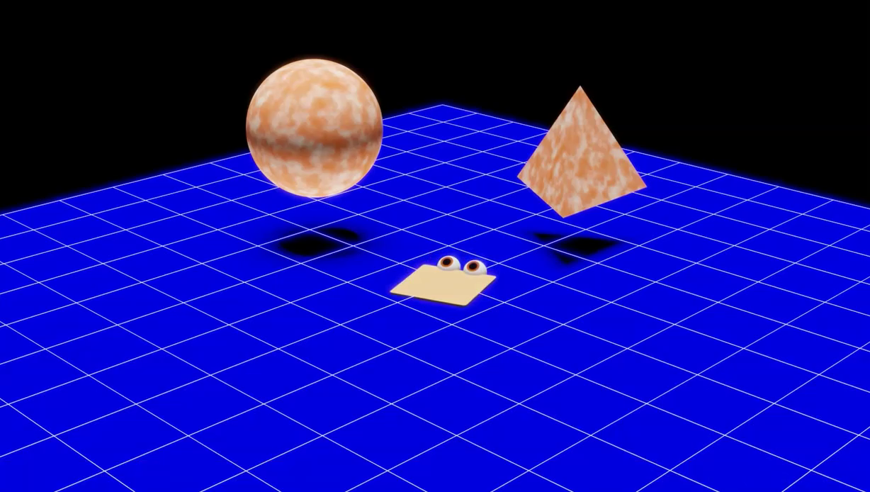
从二维到三维

Slide 17
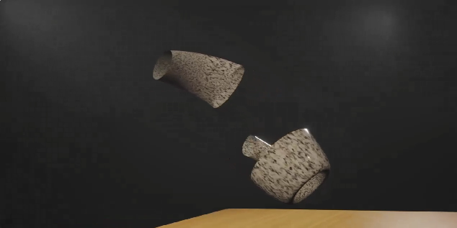
四维空间视图
Klein 瓶的四维视图

Slide 18
PART 04
Möbius带

Slide 19
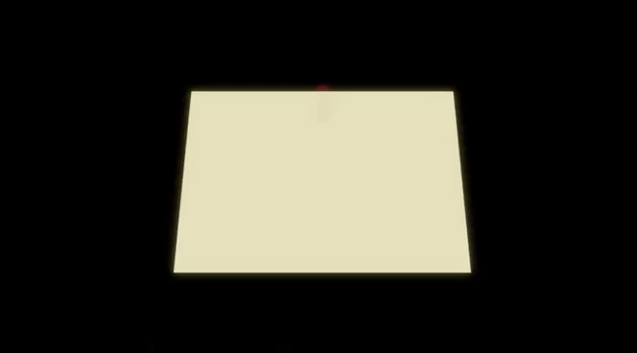
想象一个只有一个表面的曲面！

Slide 20
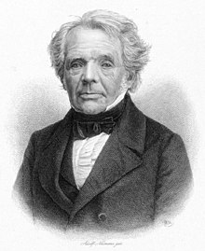
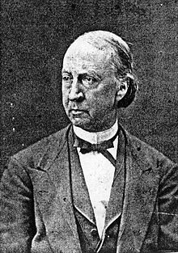
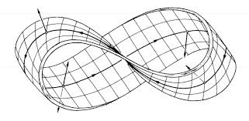
莫比乌斯带
A.F. Möbius
(1790-1868)
J.B. Listing
(1808-1882)
构造方式
我们小时候都玩过这样一个游戏：将一个矩形纸条的两条对边逆向相粘贴，那么就得到了一个扭曲的空间曲面. 事实上这个图形在几何学中有着独特的地位，被称为 Möbuis 带.

Slide 21
PART 05
紧致性

Slide 22
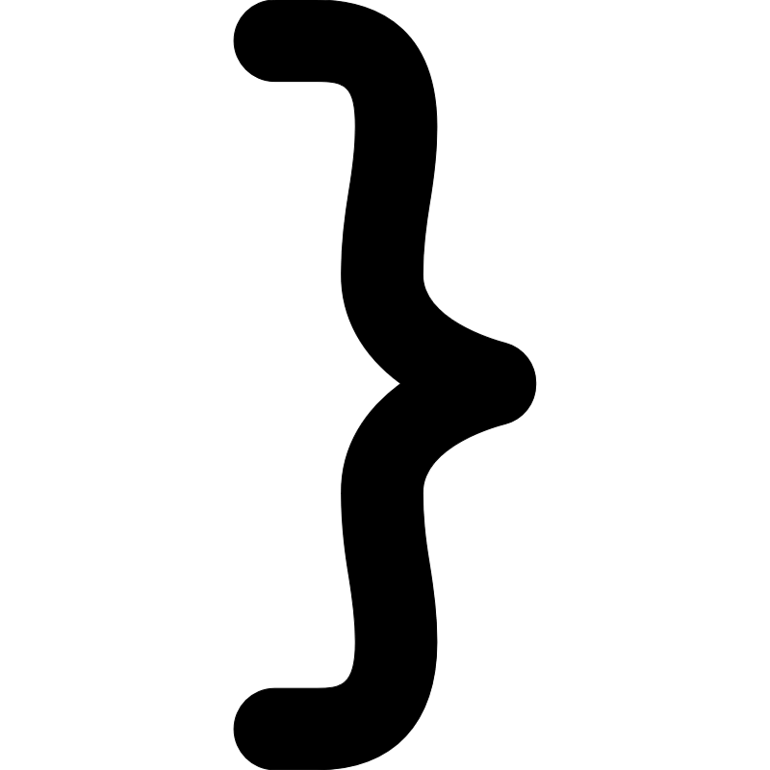
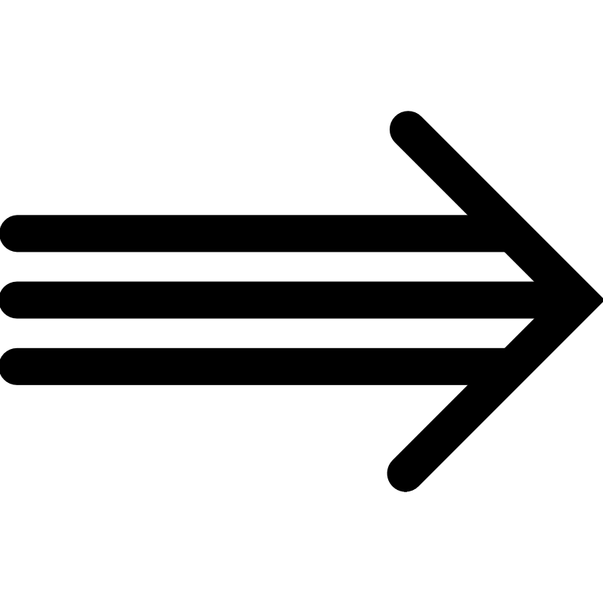
紧致性
定义
将有限多块任意大小的石头投入深坑中, 如果最终能填满它, 那么这个深坑就不是一个无底洞.
假设 是一个拓扑空间. 如果它的任意开覆盖都有有限子覆盖, 则称其为一个紧致的拓扑空间.
未知的深坑 ≈ 拓扑空间
石头 ≈ 开集
开覆盖
有限多块任意大小的石头 ≈ 任意开覆盖都有有限子覆盖
填满 ≈ 覆盖
不是无底洞 ≈ 有限、有界(度规) ≈ 紧致

Slide 23
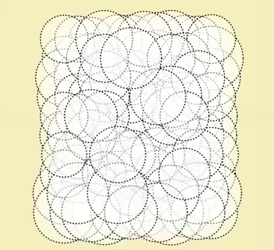
基本概念回顾
开覆盖: 是 中的一些开子集 并且满足
子覆盖: 是一个开覆盖. 是 中的部分或全部元素 并且满足
有限子覆盖: 是 的子覆盖, 并且只有有限多个元素.
紧集：最像有限集的无限集

Slide 24


欧氏空间中的紧集
有限集
闭区间
Heine--Borel 定理: 欧氏空间中的子集是紧集当且仅当它是有界闭集.

Slide 25


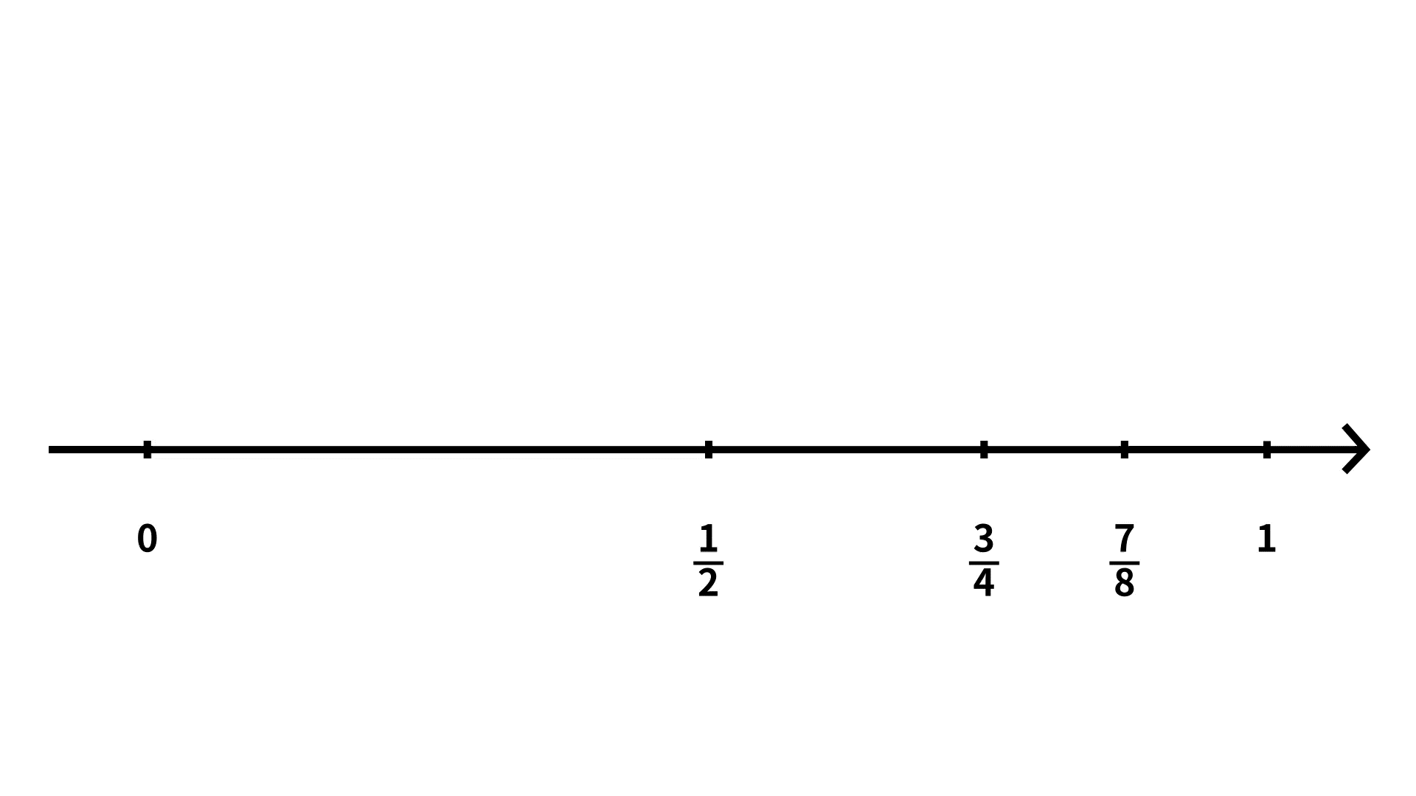

欧氏空间中的非紧集
开区间
一尺之棰, 日取其半, 万世不竭.
结论:
任何开区间都不是紧集.
紧致性 ≥ 有界性.

Slide 26
一般拓扑空间中的紧集
对于一般的拓扑空间, 尤其是与度量无关的拓扑空间, 紧集与闭集的关系则更为微妙. 比如下面这个富有启发性的反例:
余有限拓扑 中的闭集是所有有限子集所以一定是紧集; 但是任意的开集也是紧集.
通常来说, 我们只有如下充分条件:
定理 1: 紧致空间的闭集也是紧致的.
定理 2: Hausdorff 空间中的紧子集是闭集.

Slide 27
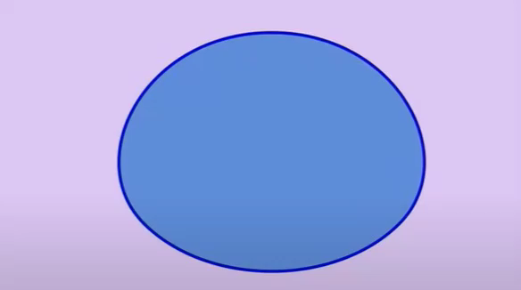
紧致性为什么重要
以一种科学的方式将局部的性质拼接起来→对于空间整体性质的具体把握

Slide 28
PART 06
闭曲面分类定理

Slide 29
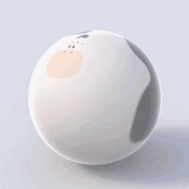
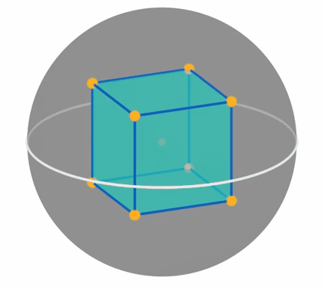
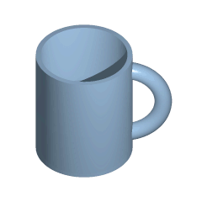
拓扑同胚

Slide 30

球极投影

Slide 31
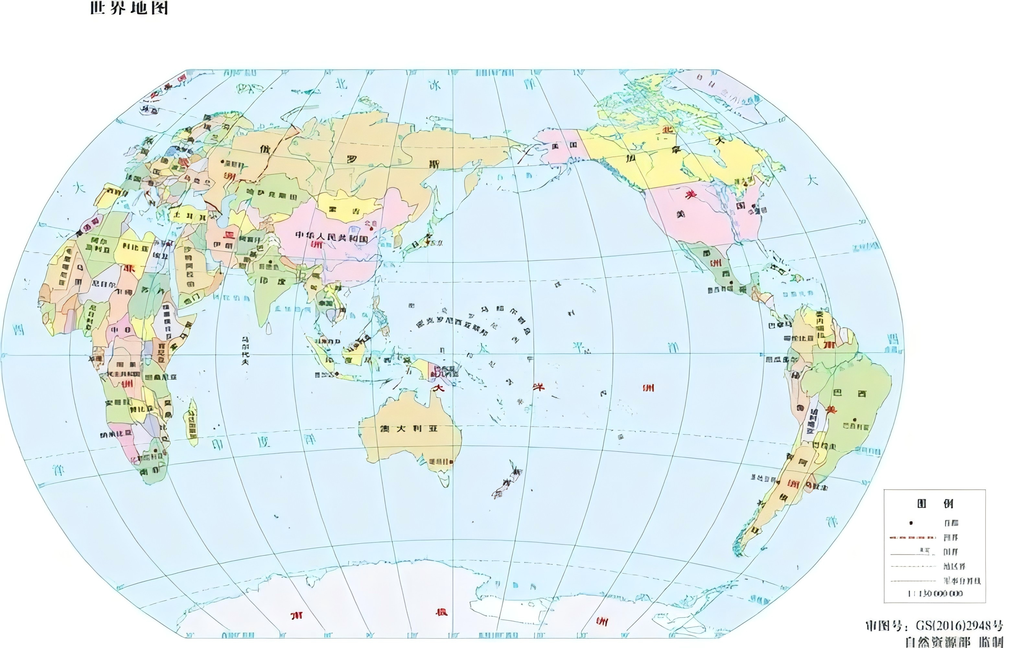
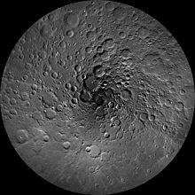
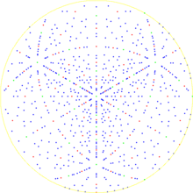
制图: 通过球极投影所制出的地图保持原有的角度关系, 从而更适合导航应用.
行星科学: 球极投影是唯一一种将球面上的所有圆都映射到平面上的圆的投影. 这一特性在以陨石坑为典型特征的行星测绘中非常有用.
晶体学: 在电子衍射中, Kikuchi 线对以条带的形式出现, 装饰着晶格平面轨迹和 Ewald 球面之间的交点, 从而为晶体的球极投影提供了实验途径. 因此, 逆空间中的模型 Kikuchi 图和用于直接空间中弯曲轮廓的条纹可见性图可作为在透射电子显微镜中探索晶体取向空间的路线图.

Slide 32
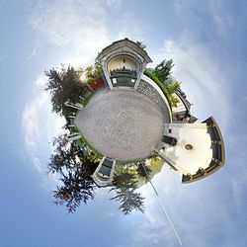
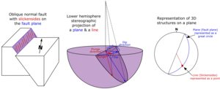
地质学: 岩石的叶理是一种平面特征, 通常包含一种称为线理的线性特征. 同样, 断层面也是一种平面特征, 可能包含线性特征, 如擦痕. 因此可以通过球极投影绘制各种尺度的线和平面的方向.
岩石力学: 球极投影是评估岩石边坡稳定性最广泛使用的方法之一. 它允许在二维中表示和分析三维方向数据. 立体投影中的运动学分析用于评估由于存在不利方向的不连续性而发生的各种岩石边坡失效模式（如平面、楔形和倾覆失效）的可能性.
摄影: 一些鱼眼镜头使用球极投影来捕捉广角视图. 与使用等面积投影的传统鱼眼镜头相比, 靠近边缘的区域会保持其形状, 直线的弯曲度较小. 但是立体鱼眼镜头的制造成本通常更高. 图像重新映射软件（例如 Panotools）允许将照片从等面积鱼眼镜头自动重新映射到球极投影.

Slide 33
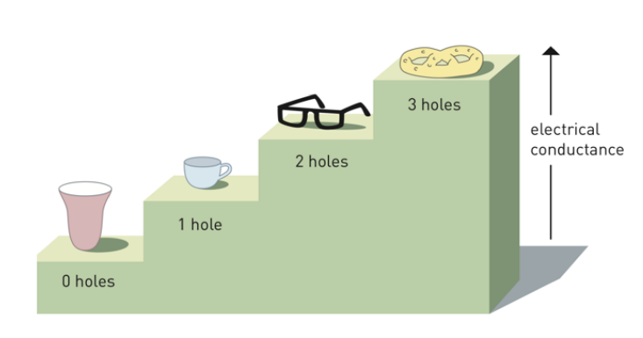
拓扑流形(Manifold)
一个拓扑空间如果能局部的同胚于一个 n 维欧氏空间, 则称其为一个 n 维拓扑流形. 特别地, 一维拓扑流形又称为曲线; 二维拓扑流形又称为曲面.
闭曲面分类定理: 可定向闭曲面一定同胚于某个 , 而不可定向闭曲面一定同胚于某个
通过 Euler 示性数唯一确定！

Slide 34
谢谢!
THANK YOU FOR YOUR ATTENTION

